Slide 1


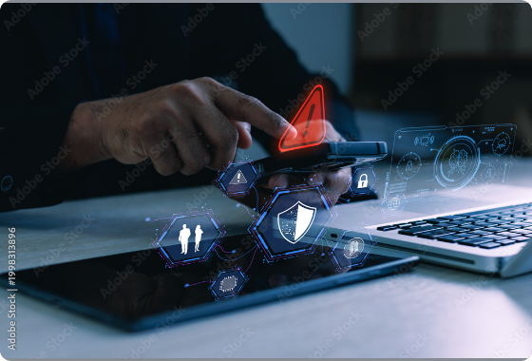
CIBERSEGURIDAD Y PRIVACIDAD
Ciudadanía Digital Segura
Protección esencial para la escuela, el hogar y el entorno laboral.

Slide 2



¿Por qué tus datos importan?
La información es el activo clave
Las llaves de tu casa digital
Los ciberdelincuentes buscan identidades comunes para cometer fraudes, suplantar identidades o vender bases de datos privadas.
Tus datos personales son el acceso directo a tu vida crediticia, familiar y profesional. Trátalos con la misma precaución con la que proteges la puerta de tu hogar.
Ejemplo habitual: Compartir ubicación en tiempo real, publicar fotos de alumnos o subir archivos de clientes a nubes públicas sin contraseña.
Regla de oro: Si no le entregarías una copia de la llave de tu casa a un desconocido, no compartas tus datos personales en plataformas no verificadas.

Slide 3
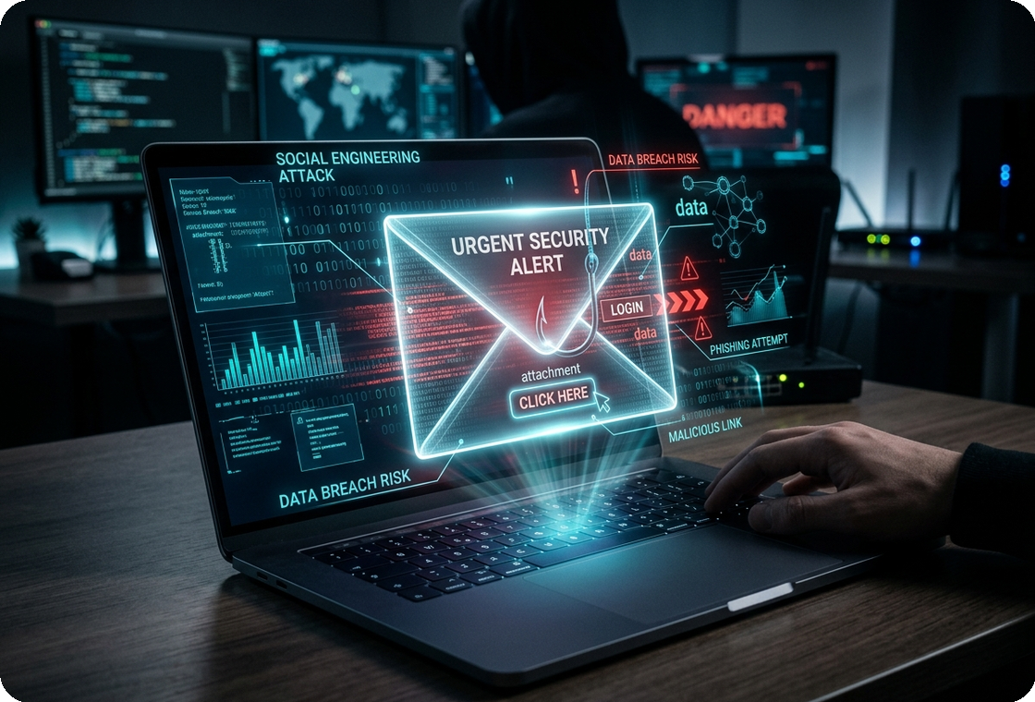
Ingeniería Social y Phishing
El eslabón más débil no es la computadora, es el ser humano.
Los atacantes apelan a la urgencia, el miedo o la curiosidad para manipular a las víctimas antes de que piensen.
Engaño Típico: Correos de suspensión de cuenta en 24h o facturas adjuntas falsas (.exe).
Regla de los 3 Segundos: Detente, piensa y verifica la fuente antes de reaccionar.
Verificación de Remitente: Revisa la dirección real del correo y no solo el nombre visible.

Slide 4






Contraseñas Robustas vs. Débiles
Claves Vulnerables
Frases de Contraseña
Gestores de Claves
Las contraseñas cortas o comunes (ej. Marzo2026, 123456) se descifran en milisegundos mediante ataques automatizados.
Combina 4 palabras aleatorias con símbolos (ej. Elefante-Mate-Ventana-Azul-26!).
Utiliza herramientas como Bitwarden o 1Password para generar y almacenar claves únicas.
Sencilla de recordar para ti, matemáticamente imposible de adivinar para un robot.
Elimina la necesidad de memorizar decenas de contraseñas complejas.
Si reutilizas la misma clave, una brecha en un sitio comprometerá tu correo y banca.

Slide 5


Doble Factor de Autenticación
Las contraseñas ya no son suficientes. Necesitas una segunda capa de defensa.
Barrera Antirrobo: Si un atacante adivina tu clave desde otro país, el sistema requerirá un código dinámico que solo llega a tu celular.
Protección en 2 Pasos
Activación Esencial: Habilítalo en WhatsApp, correo corporativo, escolar y redes sociales sin excepción.
Paso 1: Tu Contraseña Secreta
Prefiere Apps Autenticadoras: Usa Google o Microsoft Authenticator en lugar de SMS, ya que los SMS pueden interceptarse.
Paso 2: Código Temporal de App

Slide 6
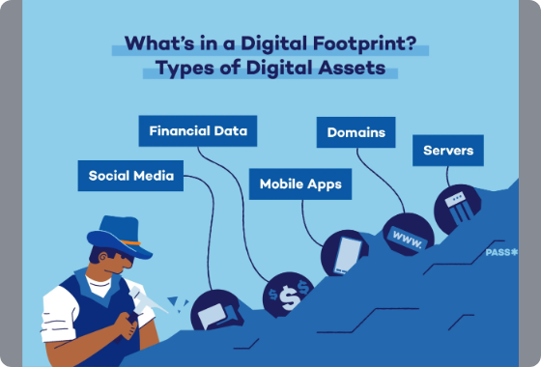

Privacidad y Redes Sociales
Cualquier publicación construye tu huella digital permanente y puede ser explotada en tu contra.
Evita el Oversharing: No publiques pases de abordar (códigos QR), prendas con logos de colegio/trabajo ni responder trivias virales que revelen tus preguntas de seguridad.
Configuración de Perfil: Mantén tus cuentas siempre configuradas como "Privadas".
El Filtro de la Abuela: Si no mostrarías esa foto o comentario en persona a tu abuela o jefe, no lo subas a la red.

Slide 7
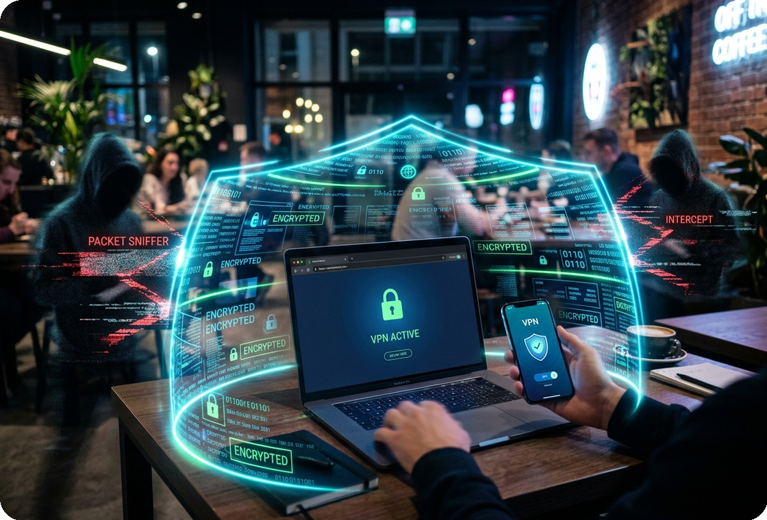

Conectividad en Zonas Públicas
Las redes Wi-Fi abiertas de aeropuertos, plazas o cafeterías carecen de cifrado seguro.
Riesgo de interceptación: Un atacante conectado a la misma red pública puede clonar la señal o interceptar tus credenciales y correos confidenciales.
Prioriza tus Datos Móviles: Usa la red de tu operador telefónico para transacciones bancarias o laborales.
Usa siempre una VPN: Si es indispensable usar Wi-Fi pública, activa una Red Privada Virtual para cifrar el tráfico de extremo a extremo.

Slide 8





Permisos Abusivos en Apps
1. Auditoría Inicial
2. Menor Privilegio
3. Depuración Periódica
Revisa minuciosamente los permisos que solicitan las aplicaciones inmediatamente después de instalarlas.
Deniega el acceso a cámara, micrófono, galería y ubicación si no corresponden con la función real de la app.
Elimina del dispositivo las aplicaciones que no hayas utilizado en el último mes.
Reducirás la superficie de ataque y prevendrás posibles fugas de datos en segundo plano.
Cuestiona por qué una app de linterna requiere acceso a tus contactos o micrófono.
Limita la recolección innecesaria de telemetría y datos personales.

Slide 9




Respuesta ante Incidentes
El riesgo cero no existe. La diferencia radica en la velocidad de contención y respuesta.
Notificación Inmediata
Aislamiento del Equipo
Reporte Oficial
Si clonan tu WhatsApp o cuenta, alerta a tus contactos vía telefónica inmediata para evitar estafas masivas a tu nombre.
Ante comportamientos anómalos o clics sospechosos, desconecta el dispositivo de la red Wi-Fi o cable Ethernet para frenar el Ransomware.
Informa inmediatamente al área de sistemas corporativa/escolar y realiza la denuncia ante las autoridades de delitos cibernéticos.

Slide 10
Anatomía del Engaño en WhatsApp
Desglosamos la estructura de un mensaje fraudulento (Smishing): cómo operan los ciberatacantes paso a paso.
1. SUPLANTACIÓN
2. EL GANCHO
3. LA TRAMPA
4. AISLAMIENTO
Falso Remitente
Generar confianza inmediata.
• Logo Robado: Uso de marcas conocidas (WhatsApp, MercadoPago, Bancos).
• Nombre Formal: 'Soporte Oficial' o 'Beca Conectividad 2026'.
• Número Raro: Prefijos internacionales o números no agendados.
Disparador Emocional
Bloquear el pensamiento crítico.
• Urgencia Extrema: 'Tu cuenta se bloqueará en 30 minutos'.
• Premio / Subsidio: Falsas promesas de dinero fácil o regalos.
• Curiosidad / Miedo: Alerta sobre supuestas compras no autorizadas.
Trampa Técnica
El vector del ciberataque.
• Enlace Falso: URLs engañosas (.free.nf, banconac1on.xyz).
• Robo de Código SMS: Piden el código de 6 dígitos para robar WhatsApp.
• Adjuntos Trampa: Archivos ejecutables (.apk/.exe) disfrazados.
Presión & Silencio
Evitar que consultes con otros.
• Confidencialidad: 'No comentes con nadie por seguridad bancaria'.
• Sin Canales Reales: Exigen no llamar al 0800 ni ir a la sucursal.
• Acoso Digital: Insistencia para no dar tiempo a reflexionar.
🎯 Falsa autoridad visual
⚡ Forzar acción impulsiva
🪤 Robo de credenciales
🛑 Bloquear la verificación

Slide 11
Señales de Alerta: Auditoría de un Chat
Tres filtros forenses para desarmar cualquier engaño antes de hacer clic o responder.
FILTRO 1
FILTRO 2
FILTRO 3
1. Auditar el Remitente
Inspeccionar el origen del contacto.
🚩 Número Desconocido: Si no está agendado o usa un prefijo internacional (+62, +234, +1), sospecha.
🚩 Falta de Tilde Verde: Las empresas oficiales poseen verificación de WhatsApp certificada.
🚩 Foto de Perfil: Logos pixelados o descargados de internet son indicio claro de fraude.
2. Inspeccionar el Enlace
Examinar minuciosamente la URL.
🚩 Dominios Falsos: Revisa la dirección exacta (.xyz, .free.nf, .top en vez de .com o .gob.ar).
🚩 Typosquatting: Letras cambiadas que imitan sitios reales (ej. mercadopag0.com).
🚩 Acortadores Ocultos: Enlaces tipo bit.ly o tinyurl que esconden la web de destino.
3. Regla del Código SMS
La última barrera de defensa.
🚩 Código de 6 Dígitos: Si te piden el código SMS que te acaba de llegar, quieren robar tu WhatsApp.
🚩 El Banco Nunca Pide Claves: Ninguna entidad solicita contraseñas o Tokens por mensaje.
🚩 Regla de los 3 Segundos: Detente, piensa con calma y no actúes impulsivamente bajo presión.
🔍 Verificar en canales oficiales
🚫 No ingresar contraseñas en links
🛡️ Tu código SMS es confidencial

Slide 12
Actividad Práctica: Modo Armador
Misión individual: ponte en el rol de creador para comprender la ingeniería social desde adentro.
🎯 MISIÓN INDIVIDUAL
💬 SIMULADOR DE CHAT
Armá tu Mensaje de Engaño
Elegirás los 4 componentes según el objetivo secreto asignado por el facilitador.
🎯 1. Objetivo Asignado: Robar un código de verificación, clonar credenciales o simular una beca.
📱 2. Remitente: Elegir entre amigo guardado, soporte oficial de marca o número desconocido.
⚡ 3. Gancho Psicológico: Seleccionar el motivo: urgencia extrema, premio en efectivo o bloqueo.
🪤 4. Trampa y Cierre: Añadir enlace fraudulento, pedido de código o advertencia de confidencialidad.
Previsualización en Vivo
Mira cómo cobra vida tu engaño en tiempo real antes de enviarlo al sistema.
👁️ Interfaz Real de WhatsApp: Tu mensaje se construye en vivo con globos de chat y hora de envío.
🧠 Astucia vs. Detección: ¿Podrás crear un mensaje convincente sin dejar pistas demasiado obvias?
💾 Guardado Automático: Si se corta la conexión del aula, tu progreso se preserva intacto.
⏱️ Cronómetro en Vivo: Sigue el tiempo del reloj sincronizado con la pantalla del aula.
📱 En tu Celular: Seleccionar las 4 opciones y enviar tu mensaje.
⚡ 100% Web: Sin registro ni instalación. Ingreso con QR gigante.

Slide 13
Retroalimentación: Personal y Global
Evaluación instantánea en tu celular y puesta en común grupal en pantalla gigante.
📱 FEEDBACK PERSONAL
📽️ PUESTA EN COMÚN
Evaluación en tu Dispositivo
Análisis técnico automatizado e instantáneo al momento de enviar.
📊 Puntaje de Efectividad: Métricas de persuasión e impacto según las opciones elegidas.
🔍 Detección Forense: Desglose punto por punto de qué pistas o errores delataron el engaño.
💡 Por Qué Funciona: Explicación psicológica de por qué una víctima caería ante tu mensaje.
🛡️ Consejos de Blindaje: Recomendaciones personalizadas para no ser engañado en la vida real.
Muro y Debate del Aula
Proyección sincrónica en el proyector conducida por el facilitador.
📽️ Muro de Mensajes en Vivo: Visualización interactiva de todos los mensajes armados por el curso.
📈 Estadísticas del Aula: Descubrimos cuáles fueron los ganchos y anzuelos más elegidos.
🧠 Debate Colectivo: Analizamos en grupo por qué caemos y cómo detectar las trampas a tiempo.
🏆 Podio & Cierre Lúdico: Reconocimiento a los mensajes más convincentes y mejor blindados.
📈 Diagnóstico Instantáneo: Aprende de tus aciertos y descuidos.
🎉 Reflexión Grupal: Puntos en común y aprendizajes compartidos.

Slide 14



La Seguridad es una Cultura
La ciberseguridad no es un software que se instala; es un hábito diario que se practica en la escuela, el hogar y el trabajo.
¿Preguntas o comentarios para el debate?

Slide 15




Image Sources
https://as1.ftcdn.net/v2/jpg/19/98/31/38/1000_F_1998313896_DRqo6VxEWlWgO7lcTjazQz4uqKl1xnoQ.jpg
Source: www.posters.cz
https://lookaside.fbsbx.com/lookaside/crawler/media/?media_id=1124060459741287
Source: www.facebook.com
https://www.pandasecurity.com/en/mediacenter/src/uploads/2022/01/types-of-digital-assets-in-digital-footprint-scaled.webp
Source: www.pandasecurity.com
https://lookaside.fbsbx.com/lookaside/crawler/media/?media_id=1422098139934890
Source: www.facebook.com

